Slide 1


Pour un accompagnement opérationnel B. Decroix / Y. Dipama
Vendredi 14 juin 2019 – Strasbourg

Slide 2
Contexte situation en santé orale
Besoin
Caries +++
Problèmes parodontaux
Tumeurs
Cancers
…..
Demande
Soulagement de la douleur
Esthétique
Fonctionnelle
Réponse
Approche verticale
Manque d’application de programme de prévention efficace
Une offre de soins : faible, essentiellement curative et mal répartie
Notes:
Coller à la réalité du terrain
Importance de l’analyse de situation
De la situation observée, il ressort des besoins importants, une faible offre de soins PRINCIPALEMENT en zone rurale et de qualité médiocre ainsi que le manque de programme de prévention. Le système actuel est basé sur le modèle curatif des pays industrialisés. Il est coûteux en personnel et en matériel. Il n’est pas efficient compte – tenu des ressources disponibles. Il ne tient pas compte des particularités locales.
Les principaux problèmes sont :
Une vision verticale de la santé orale
La mise en application de stratégies intégrées et adaptées au contexte
L’évolution démographique et l’urbanisation dans les PED. Les difficultés de mise en place de stratégies .
Photos à rajouter : formation initiale et continue à développer

Slide 3
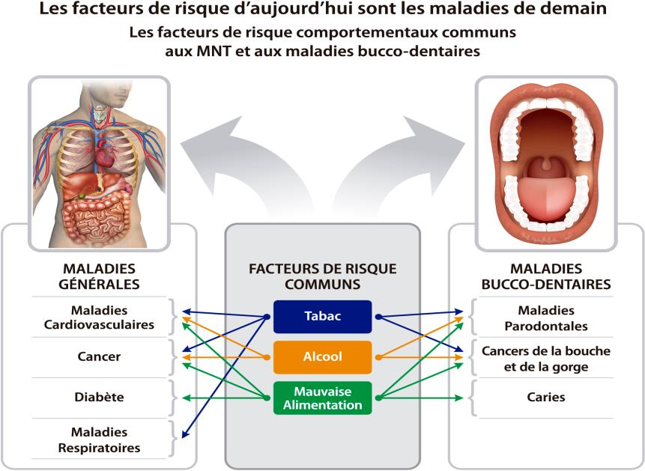

Notes:
The SDGs are indivisible and universal and should not be addressed in silos but rather through taking into consideration their interconnectedness.

Slide 4
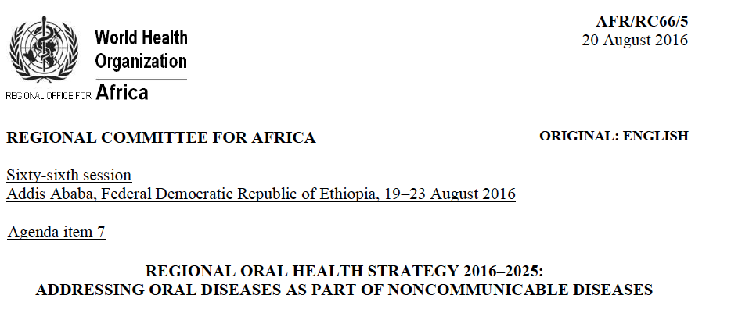
Constat
L’écart entre
- la connaissance des strategies à mettre en oeuvre
et
- leur application sur le terrain
AG 2019 – Strasbourg
Notes:
Faible connexion entre le stratégie et l’action.
Beauoup d’expériiences menées, des réussites et des échecs !
Eviter de perpétuer les mêmes erreurs
Que nous enseigne la connaissance de stratégies (documentation , rapports d’expertises , échange d’expérience, réseaux )
1.Une identification des facteurs de réussite (à détailler)
2. Une identification des freins ,
formalisme qui éloigne de vrais objectifs,
les plans élaborés ne sont pas associés à des plans réalistes de mobilisation de ressources humaines, techniques et financières,
verticalité des programmes sans transversalité (peu de synergie des actions) ,
pléthore de plans non intégrés (MNT, diabète, cardiovasculaire,
le quantitatif prime sur le qualitatif et la pérennité , les indicateurs de résultats…..) ?
- Diagnostic est primordial
- Adéquation de stratégies identiées par rapport au diagnostic / Etablir la stratégie le plus favorable / Pragmatisme qualitatif
Ref pages 906 santé publique volume 30 N° 6 nov- dec 2018

Slide 5
Stratégie AOI
Depuis 1983
+ de 30 ans d’expérience
L’AOI accompagne l’élaboration, la mise en œuvre et l’évaluation de stratégies innovantes en santé
L’AOI se positionne en tant que facilitateur et apporte un soutien opérationnel aux partenaires afin qu’ils mènent à bien leur programme

Slide 6

Evolution avec une réflexion constante sur les résultats des actions
Efficacité, Pertinence, Acceptabilité, Coût, Pérennité
Prévention
Renforcement
des capacités
Approche transversale
Fluor
Prévention des infections associées aux soins
- Santé publique
Contrôle des infections
Accès aux soins
Formation de formateurs
Notes:
Capitalisation
Prevention de la carie`/ MNT/ sucre / tabac
Integration de la santé orale santé générale
diffusion et de partage des expériences.
Oralement refaire sortir la démarche « recherche action »

Slide 7



AG 2019 – Strasbourg
Notes:
Constat Afrique Asie

Slide 8

Leçons de l’expérience acquise
Fluoration et iodation du sel à Madagascar
Facteurs de réussite et d’échec
Motivation et synergie des acteurs
Cadre législatif
Production
Distribution
Communication
Ministères
PTF (OMS, Unicef, ONG, producteurs, …)
Décideurs
Personnels de santé
Producteurs
Distributeurs
PTF
Contrôle de qualité
Partenariat public / privé
Financement des intrants
Circuit
Contrôle
Label SIF
AG 2019 – Strasbourg
Notes:
1er exemple d’analyse de facteurs de réussite et d’échecs
Pertinence du choix
Peu d’accessibilité financière au dentifrice fluoré
Sel Accessible à l’ensemble de la population
2 producteurs de sel couvrent 70% de la population
Qu’avons nous appris ?
Importance de l’évaluation OMS du programme de iodation et de fluoration du sel réalisé en 2014 =>Relance du programme
Importance de la volonté politique, de la synergie entre les services et du cadre législatif
Nécessité d’un réseau de partenaires (avec des attentes différentes pouvant entrainer l’absence de synergies)
Plaidoyer pour une synergie entre Iode et Fluor ( Ministère / PTF)
Accompagnement de la production de sel iodé et fluoré
Nécessité d’un contrôle de qualité bien établi et d’un suivi régulier
Financement des intrants, des réactifs
La question de la communication auprès de tous les acteurs (ministère, personnels de santé , producteurs, distributeurs , population)

Slide 9
Leçons de l’expérience acquise Prévention de infections associées aux soins Facteurs de réussite et d’échec
- Décideurs , personnels de santé
- PTF (OMS, Unicef, ONG,, …)
Motivation et synergie des acteurs
Formation du personnel en poste
Suivi Evaluation
Directives ministère santé Protocoles validés
Environnement du soin
Formation initiale
Viabilité financière
Pour un accompagnement
qualitatif des pratiques
du personnel
- Harmonisation nationale
- Protocoles validés
- Recommandation OMS
- Supports pédagogiques
Enseignement théorique/pratique
- Curriculum-
Formation continue
- Ergonomie - Rationalisation des sets
Financement :
Approvisionnement
- Maintenance
AG 2019 – Strasbourg
Notes:
Motivation et synergie des acteurs
- Ministères, personnels de santé
- PTF (OMS, Unicef, ONG, …)
2.Directives ministère de la santé
- Harmonisation nationale
- Protocoles validées
- Recommandations OMS
- Supports pédagogiques
3. Formation du personnel en poste
- Formation continue
Environnement du soin
Ergonomie
Rationalisation des sets
Viabilité financière
Réaprovisionnment
Maintenance
Formation initiale
Curriculum
Enseignement théorique et pratique
Suivi / Evaluation
- Pour un accompagnement qualitatif

Slide 10

Démarche opérationnelle
Quoi
?
Echange, formation, action et recherche
Comment ?
Leçons d’expériences d’autres pays
Renforcement des capacités
Soutien ciblé répondant à la stratégie régionale
Qui
?
Ministères de la santé, autres ministères
Partenaires => experts, institutions, universités, ONG, secteur privé…
Notes:
Le renforcement des capacités est une clef . Il s’agit permettre l’élaboration de nouvelles pratiques et de nouvelles stratégies. Cette action s’appuie sur le partage des connaissances communes et complémentaires.
3 voies d’action principales peuvent être approfondies : 1. L’échange et la capitalisation des expériences
2. Le renforcement des capacités adapté aux besoins spécifiques. Un tel renforcement des capacités est efficace s’il est dicté par des besoins spécifiques des populations, s’il est complémentaire des compétences déjà acquises
Ces objectifs imposent une mise en commun des expériences de partenaires qui appartiennent à des organisations diverses : institutions internationales, ONG, universités africaines et européennes par exemple, responsables de MNT,……
Ceci assure un contexte favorable pour
– répondre aux spécificités du terrain – tenir compte des stratégies sanitaires sous régionales 3. Application des stratégies pertinentes

Slide 11
